Slide 1
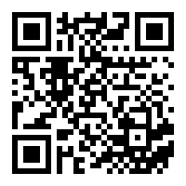
ระบบบำเหน็จค้ำประกัน สำหรับส่วนราชการผู้เบิก https://dps.cgd.go.th/e-learning/gpension/1

